Slide 1
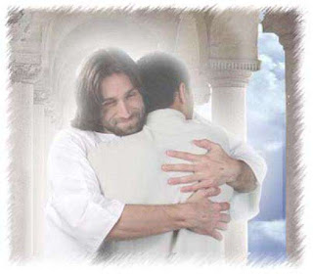
TU PRIMER AMOR
Texto Bíblico: Apoc.2:4.

Slide 2
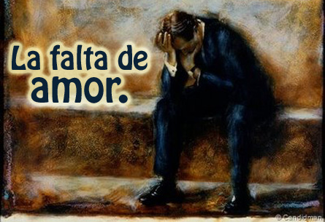

En la vida pasamos situaciones difíciles, muy difíciles, y muchos de nosotros esperamos tener apoyo, tener sustento, tener amor, alguien a nuestro lado, alguien que se preocupe de nosotros, alguien que nos cuide, que nos respete; todo deseamos tener amor y felicidad.
Todas las circunstancias y sufrimientos de la vida nos hacen volvernos toscos, fríos y duros. Las noticias al día a día son solo maldad, destrucción, violaciones, muertes y mas y mas violencia. Jesús dijo “y por haberse multiplicado la maldad, el amor de muchos se enfriará.” Mateo 24:12

Slide 3
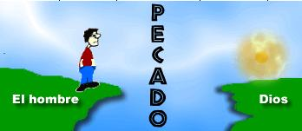
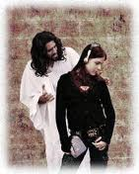
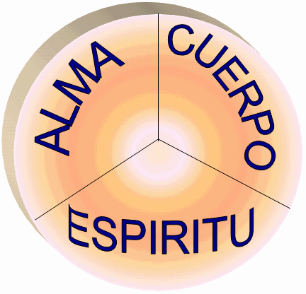
Tenemos una naturaleza caída a causa del pecado, estamos separados del Padre, separados del único dador del amor, enemistados de Dios.
Somos seres tripartitos, compuestos de espíritu, alma y cuerpo. 1Tes.5:23.
Note que a consecuencia del pecado, el hombre no quiere relacionarse con Cristo.

Slide 4
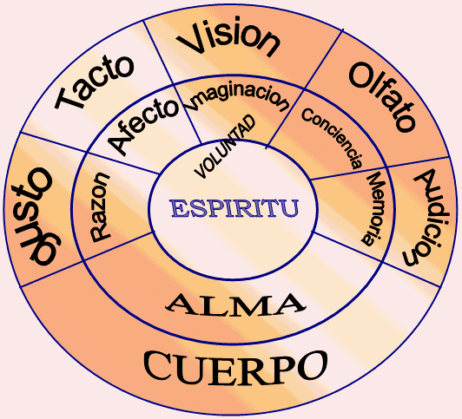
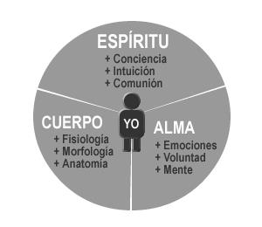
Miremos como actúan estas tres partes de nuestro cuerpo.

Slide 5
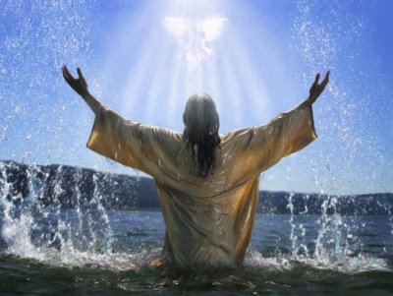
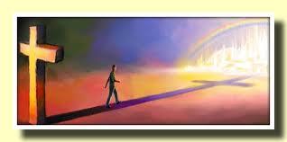
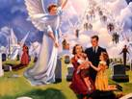
Dios restaura, las 3 partes del ser humano.
A). Espíritu. Ya que estas muerto espiritualmente y cuando naces de nuevo, el pone un espíritu nuevo dentro de ti y te sella con su Santo Espíritu, y te salva de la condenación del infierno,
B). Alma. Mediante la santificación, el va cambiando y sanando tu mente, alma y corazón de todo los dolores y aflicciones de la vida, transformándote cada día conforme a la Palabra de Dios;
C). Cuerpo. Es la fase final, cuando seamos glorificados y recibamos el nuevo cuerpo.

Slide 6
El señor nos comparte hoy mediante su Palabra, acerca del alma, como el sana nuestro ser, como él se vuelve en nuestro verdadero amor; fuera de un mensaje sicológico, es algo real.
Lo primero que es restaurado es tu espíritu, y eres librado de la condenación del pecado. Y Dios comienza a perfeccionarte en tu hombre interior día a día; “Por tanto, no desmayamos; antes aunque este nuestro hombre exterior se va desgastando, el interior no obstante se renueva de día en día” 2Corintios 4:16;
Luego Dios va sanando y restaurando tu alma poco a poco de todo el daño, por vivir apartado de Él; eso si es que has nacido de nuevo; esta fase solo tiene efecto cuando has experimentado (1), el nuevo nacimiento por medio del arrepentimiento y (2), la fe en la obra de Jesús en la cruz.

Slide 7
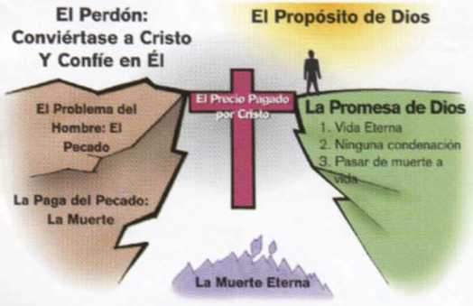
“.. Conforme a las riquezas de su gloria, el ser fortalecidos con poder en el hombre interior por su Espíritu; para que habite Cristo por la fe en vuestros corazones..” Efesios 3:16-17

Slide 8
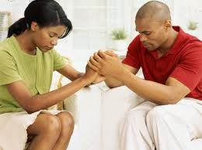
Alma viene de la palabra hebrea “Néfesh”; que quiere decir: »aliento, alma, anhelo, ánimo, antojo, apetito, corazón, deseo, hombre interior, íntimo, mente, persona, ser, vida, voluntad». Gr. “Psujé”, que quiere decir: «persona, vida, ser, alma, animo, corazón».Gén.2:7.
Como vimos, el alma es el hombre interior, el centro de tu voluntad, sueños y deseos; es el centro de tus emociones, tus sentimientos, tus recuerdos, tus fantasías, tus deseos, tus anhelos, tus aspiraciones; el alma guarda los pensamientos que hay dentro de ti, también guarda las heridas y traumas del pasado; las experiencias vividas causando sufrimiento y dolor en la mente
Aquí hay dos personas, dos almas.

Slide 9

Querido hermano, el problema principal radica en lo mismo de siempre, vivir apartados de Dios, cuando vivimos lejos de la Palabra, lejos de la Biblia, somos dañados físicamente, almaticamente (ligados) y finalmente muertos espiritualmente; el señor nos manda en su palabra que guardemos sus mandamientos y así guardaremos sana nuestra alma.
Dios quiere que cortemos con aquello que nos mantiene «ligados», conectados al mal, y que no nos permite crecer espiritualmente.
“El que guarda el mandamiento guarda su alma; Mas el que menosprecia sus caminos morirá.” Proverbios 19:16.

Slide 10

El señor nos pide que guardemos nuestra alma, nuestro corazón, porque de ahí es donde sale todo la maldad nuestro corazón a raíz del pecado es dañado hasta llegar al punto de endurecerlo, y pervertirlo día con día, por eso el señor nos dice:
“Por tanto, guárdate, y guarda tu alma con diligencia, para que no te olvides de las cosas que tus ojos han visto, ni se aparten de tu corazón todos los días de tu vida; antes bien, las enseñarás a tus hijos, y a los hijos de tus hijos.” Deuteronomio 4:9;

Slide 11
“El que guarda su boca guarda su alma; Mas el que mucho abre sus labios tendrá calamidad.” Proverbios 13:3.
“El que posee entendimiento ama su alma; El que guarda la inteligencia hallará el bien.” Proverbios 19:8.
“El que guarda su boca y su lengua, Su alma guarda de angustias». Proverbios 21:23.
“Sobre toda cosa guardada, guarda tu corazón; Porque de él mana la vida;” Proverbios 4:23. Nuestro corazón, nuestros sentimientos de amor y deseos, dicta en gran manera cómo vivimos debido a que siempre encontramos el tiempo para hacer lo que disfrutamos.
Salomón nos dice que tengamos cuidado con nuestros afectos, que nos aseguremos y concentremos en esos deseos que nos mantendrán en el buen camino. Asegúrese de que sus afectos lo lleven hacia la dirección correcta. Ponga límites a sus deseos: no vaya detrás de todo lo que vea.

Slide 12
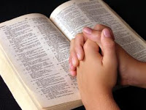
Decepción. En la vida pasaremos por situaciones difíciles:
Por ejemplo. Traición de un amigo, que nos había prometido fidelidad y compañía y que luego nos desprecio y calumnio;
maltrato fisco por un padre abusivo;
una mujer victima de violación que no la deja confiar en los hombres y abrir de nuevo su vida a ser feliz;
humillación en los trabajos;
menosprecio por parte de las personas;
rechazo de los que dicen que te aman; traición de tus seres queridos.
Infidelidad de un novio o esposo que te marco a no volver a confiar en nadie.
Rechazado por tu físico o por tu raza o nacionalidad;
una niña víctima de un accidente en el cual sus padres murieron;
un niño forzado a trabajar a temprana edad, y que no pudo disfrutar su niñez;
un esposo golpeador, borracho y abusador.

Slide 13
Debido al pecado, toda la tierra fue maldito y sujeta a dificultad, toda la creación fue enemistada del creador, volviéndose hostil, duro, peligroso, que ocasión todo lo anterior.
«Y al hombre dijo: Por cuanto obedeciste a la voz de tu mujer, y comiste del árbol de que te mandé diciendo: No comerás de él; maldita será la tierra por tu causa; con dolor comerás de ella todos los días de tu vida. Espinos y cardos te producirá, y comerás plantas del campo. Con el sudor de tu rostro comerás el pan hasta que vuelvas a la tierra, porque de ella fuiste tomado; pues polvo eres, y al polvo volverás.”
Génesis 3:17-19

Slide 14
“Porque la creación fue sujetada a vanidad (idolatría, perversión, depravación), no por su propia voluntad, sino por causa del que la sujetó en esperanza; porque también la creación misma será libertada de la esclavitud de corrupción, a la libertad gloriosa de los hijos de Dios. Porque sabemos que toda la creación gime a una, y a una está con dolores de parto hasta ahora;”
Romanos 8:20-22
El pecado causó la caída de la creación del estado perfecto en que Dios lo creó todo. El mundo y todos los que habitan en él están sujetos a frustración y deterioro, a fin de que no cumplan con su propósito original.

Slide 15
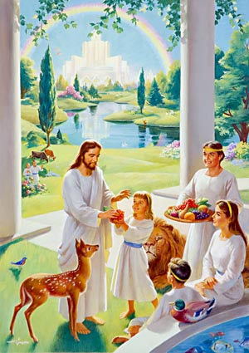
Un día la creación será liberada y transformada. Mientras llega ese día, espera con impaciente expectativa la resurrección de los hijos de Dios.

Slide 16

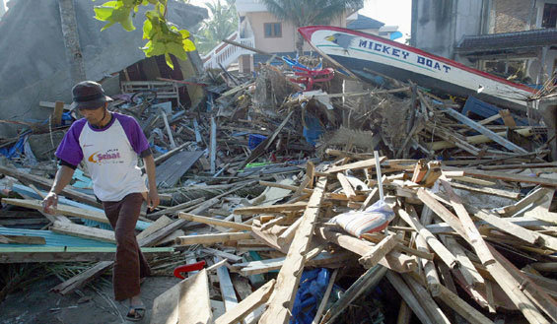
Hay mucho sufrimiento porque la creación está sujeta a corrupción, pero como los dolores del alumbramiento, ese sufrimiento es la antesala del hermoso día de liberación que ciertamente vendrá.
Muchas y muchas situaciones han endurecido tu corazón y el poco amor humano que has podido experimentar se extingue poco a poco, hasta que pierdes la ilusión de volver a ser feliz.
Un desastre natural, un terremoto, un accidente, etc; esas cosas han tocado tu vida y han arrebatado la ilusión de una vida plena, además del precio del pecado sobre tu cabeza. La maldad gobierna, sobre tu vida.

Slide 17
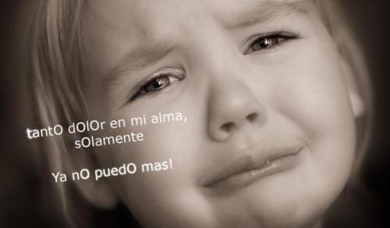
En el mundo encontraras dolor, rechazo, enemistades, odio, vanidad, desprecio, decepciones, engaño, cosas tan duras que harán doler tu corazón, cosas que te marcarán de por vida; situaciones injustas; traumas que no te abandonaran, depresión, soledad;
muchas veces llorarás solo en una habitación, y gemirás por la maldad del mundo, de tus amigos, de tu familia, de tu novio, de tus maestros, o de tu esposo.

Slide 18
Maldad. La biblia tiene mucho que decirnos acerca de esto:
“También debes saber esto: que en los postreros días vendrán tiempos peligrosos. Porque habrá hombres amadores de sí mismos, avaros, vanagloriosos, soberbios, blasfemos, desobedientes a los padres, ingratos, impíos, sin afecto natural, implacables, calumniadores, intemperantes, crueles, aborrecedores de lo bueno, traidores, impetuosos, infatuados, amadores de los deleites más que de Dios, que tendrán apariencia de piedad, pero negarán la eficacia de ella; a éstos evita.” 2 Timoteo 3-5

Slide 19
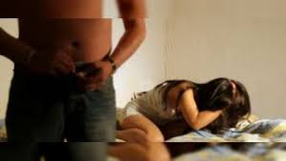
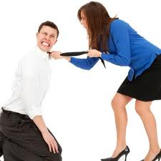
El mundo estará lleno de personas egoístas, que solo pensaran en sí mismas, que no le importarán dañarte; hombres abusadores que solo buscaran saciarse de ti, que usaran a las mujeres, para obtener su cuerpo, su sensualidad y luego las despreciarán (véase Proverbios 30:15)
Mujeres que solo pensarán en el dinero y harán lo que fuera para obtenerlo, venderán sus propios cuerpos por un puesto político, engañaran a buenos hombres para sacar provecho de ellos una vez que les abran el corazón (véase Jueces 16:16-22)

Slide 20
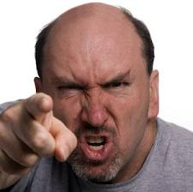
Hombres fanfarrones que se jactaran de sus logros y te robarán tu crédito y tu honra;
jóvenes que maldecirán a Dios y abrazaran el ateísmo; hijos que no respetarán a los padres, egoístas que deshonraran a sus padres, hablando mal delante de sus vecinos y amigos o en televisión, y por eso morirán a temprana edad.
(véase Éxodo 21:16-17, Deuteronomio 27:16).

Slide 21
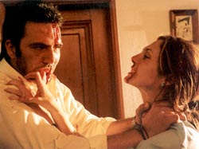
Hombres ingratos, que después de usar tu favor, tu casa, tu carro, no te agradecerán, ni te extenderán la mano para ayudarte, sino que se olvidarán de ti cuando más los necesites (véase Génesis 40:13-15, 21,23, Salmo 69:20).
Personas sin afecto natural, sin amor por sus familias y amigos, personas que te dirán: “eres mi amigo incondicional”, pero cuando estés solo y los necesiten serán tan egoístas que te dejaran solo (véase proverbios 18:24);

Slide 22
Hijos que cuando los padres estén hospitalizados no los irán a ver por cumplir con horario de trabajo, una reunión, un programa de tv, o por pereza; personas implacables que no cumplen promesas, ni compromisos, mujeres que prometerán casarse y juraran fidelidad y luego se irán con el primero que les dé una miradita (véase proverbios 2:17; 5:3-5, 9-11);
Padres que prometerán cuidado y provisión a los hijos y luego los dejan a la deriva, personas en las que no se puede confiar, son mentirosos.
(véase Job 39:13-17).

Slide 23
Mujeres calumniadoras, que te pondrán mal delante de los demás, que hablaran cosas para denigrarte a fin de destruirte, hombres que destruirán tu reputación lo cual te llevara a no confiar en nadie y no abrir tu corazón a nadie (véase Salmos 109:20,22-26).
Hombres crueles, dañinos, que no les importará hacerte un mal contar de sacar algo de ti, padres borrachos que abusan de las hijas; violadores que marcaran la vida de una joven a fin de que nunca ella pueda tener una relación normal (véase 2da Samuel 13:11-19);
“Porque de éstos son los que se meten en las casas y llevan cautivas a las mujercillas cargadas de pecados, arrastradas por diversas concupiscencias.” 2 Timoteo 3:6;

Slide 24
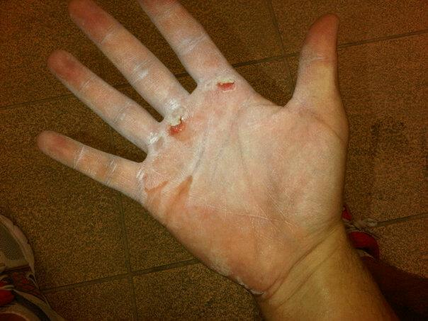
Consecuencia. Todas esas cosas de la vida, endurecen el corazón del ser humano, te vuelven una persona con corazón encallecido.
Dureza= gr. Sklerótes: que quiere decir: «encallecimiento, dureza, concha, duro como piedra»
Callo= donde no hay ramificaciones nerviosas, por lo cual la persona tiene una capa de piel muerta en la cual no siente nada.

Slide 25
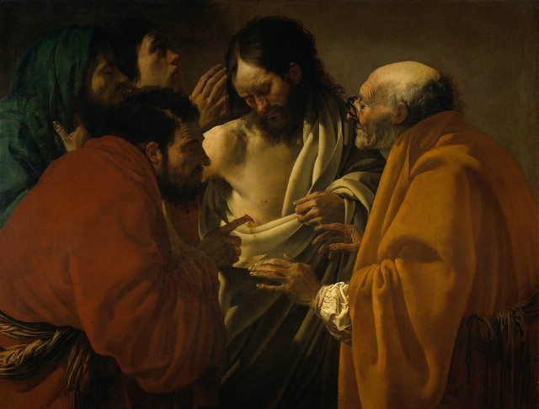
El Dolor de la vida te vuelve una persona dura, poco a poco los sentimientos van despareciendo, te vas decepcionando de las personas de tu familia, de tu novio, de tu esposa, de tus amigos; tanto daño causa que jamás quieras confiar en la gente, y que te vuelvas una persona inestable, temerosa del compromiso, con miedos, espantos a las relaciones.
Incredulidad a Dios, ya que no puedes verlo reflejado en nadie; te vuelves poco a poco una persona amargada, solitaria, a pesar de siempre estar acompañada; te vas convirtiendo en una persona vana y hueca, que busca las cosas del mundo para sentirse pleno

Slide 26
Tanto dolor marca a la persona, que da lugar a la depresión y al suicidio. Mujeres que creen que nadie las va a amar y se casan con el primero que les promete amor; hombres vanos abandonan los hogares por no tener amor a sus familias e idolatrar una carrera; Personas vacías que entregan sus vidas a los trabajos para no tener que amar o cuidar o respetar a alguien.
Personas endurecidas que dañan y los dañados una vez recibido el daño luego dañan. Tanta maldad vuelve el corazón insensible al amor, insensible al dolor ajeno, egoísta y egocéntrico. “Engañoso (torcido, fraudulento, mentiroso) es el corazón más que todas las cosas, y perverso (frágil, débil, enfermo, incurable, desesperado); ¿quién lo conocerá?” Jeremías 17:9

Slide 27
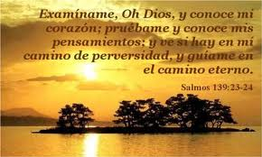
Dios conoce tu condición. Muchos dicen no estar en esa condición, muchos dicen estar bien y no necesitar de nadie, se vuelven apáticos e insensibles, y se llenan de trabajos y cosas para dejar de sentir la ausencia de ese vacío y de ese fracaso, pero no entienden que lo que experimentan es parte de la consecuencia del pecado, no pueden escapar, muchos se auto-engañan creyendo en otras cosas y llenándose de orgullo y vanagloria, pero Dios conoce el corazón,
”Jehová conoce los pensamientos de los hombres, Que son vanidad”
Salmos 94:11;

Slide 28
“El revela lo profundo y lo escondido; conoce lo que está en tinieblas, y con él mora la luz.” Daniel 2:22;
“Yo Jehová, que escudriño la mente, que pruebo el corazón, para dar a cada uno según su camino, según el fruto de sus obras.” Jeremías 17:10;
“Tú has conocido mi sentarme y mi levantarme; Has entendido desde lejos mis pensamientos. Has escudriñado mi andar y mi reposo, Y todos mis caminos te son conocidos. Pues aún no está la palabra en mi lengua, Y he aquí, oh Jehová, tú la sabes toda.” Salmo 139:2-4

Slide 29
Nuestro Dios conoce tu estado, sabe de tus muchas dificultades, el conoce tu corazón y lo prueba, el sabe de tu desamor, el sabe de tu rechazo, el sabe de tu decepción, el sabe del dolor que cargas desde tu niñez, el sabe la violencia que has experimentado, el sabe cómo te han traicionado, el sabe cómo te han herido.
Y el sabe que no quieres aceptar que lo necesitas, que tu pecado te ha llevado a vivir separado de él, el sabe lo que dices, y como escondes tu dolor; “Pues tú dices que eres rico, que te ha ido muy bien y que no necesitas de nada. Pero no te das cuenta de que eres un desdichado, un miserable, y que estás pobre, ciego y desnudo.” Apocalipsis 3:17

Slide 30
Dios sabe que lo necesitas para ser reconciliado, para tener paz en tu corazón, para tener amor, para tener gozo, para experimentar fidelidad, misericordia y perdón.
Dios sabe tu necesidad de tener amigos, tu necesidad de sentirte amado, respetado, tu necesidad de sentirte pleno y lleno. Jesús sabe que tú buscas llenarte de una carrera, que buscas las migajas del amor en mujeres, que buscas un buen trabajo para llenar tu orgullo, que buscas filosofías para llenar tu intelecto; el sabe que buscas substitutos de él, y hoy el te dice:
“Cualquiera que bebiere de esta agua, volverá a tener sed; mas el que bebiere del agua que yo le daré, no tendrá sed jamás; sino que el agua que yo le daré será en él una fuente de agua que salte para vida eterna».
Juan 2:13-14

Slide 31
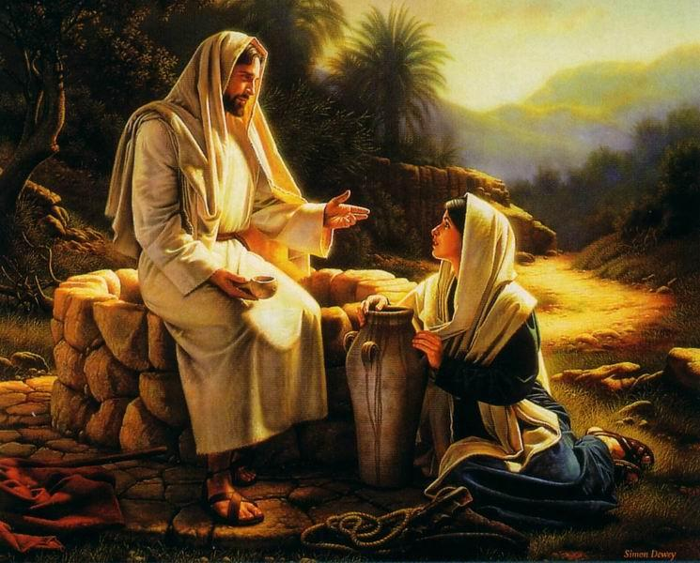
Dios que te conoce y te ama dice en estos momentos: «yo se que te han herido, se que lo que has pasado, comprendo tu situación exactamente, yo me hice hombre y experimente todas las necesidades humanas, yo se que buscas saciarte del mundo, sé que me necesitas»; “Porque él conoce nuestra condición; Se acuerda de que somos polvo.”
Salmos 103:14.
Cansado del camino, se sentó junto al poso
Juan 4:6. El sabía la situación de esta mujer, y la estaba esperando.

Slide 32
Así como esta mujer buscaba llenarse del amor de un hombre, así tú buscas el verdadero amor donde no está; “Jesús le dijo: Ve, llama a tu marido, y ven acá. Respondió la mujer y dijo: No tengo marido. Jesús le dijo: Bien has dicho: No tengo marido; porque cinco maridos has tenido, y el que ahora tienes no es tu marido; esto has dicho con verdad. Le dijo la mujer: Señor, me parece que tú eres profeta.” Juan 4:16-19; la mujer en ese momento reconoce que Jesús es profeta porque le dijo exactamente lo que ella está pasando dentro de sí.

Slide 33
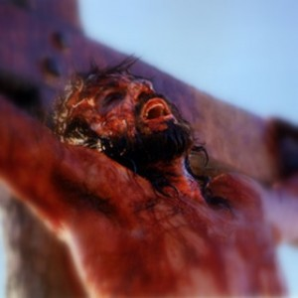
Jesús es tu Nuevo Amor. Note que esta mujer, se olvidó el motivo de su viaje al poso, que impulsada por el gozo hasta dejo el cántaro Verso 28.
Querido amigo, lo que buscas solo lo puedes encontrar en Jesús, en el sacrificio en la cruz, él te reconcilia a ti con el Creador, cuando tu lo recibes, el cambia tu vida, cambia tu corazón, el quita el dolor del pasado el te sacia de favor, de gracia y de misericordia, es inevitable que cuando tú te arrepientes y te apartas de tu pecado, de tu manera de pensar, vienen los pensamientos de Dios y la vida de Dios en ti
Observa por un momento la imagen, el dolor que experimentó en la cruz, lo hizo por ti. Él te ama y quiere salvarte. Haí donde estás, entrégale tu corazón.

Slide 34
Todo el dolor y sufrimiento de tu vida pasada queda atrás “No os acordéis de las cosas pasadas, ni traigáis a memoria las cosas antiguas. He aquí que yo hago cosa nueva;”
Isaías 43:18-19.
Jesús cambia tu corazón, como lo hizo con la mujer samaritana, te limpia de tu maldad y del daño que has recibido; el remueve toda la dureza que había dentro de ti. Quita el cayo, “Dios ha enervado mi corazón, Y me ha turbado el Omnipotente.” Job 23:16.
Mediante el sacrificio de Jesús se logra, poner sensibilidad de nuevo a tu corazón, Jesús pone nuevamente los nervios dentro de ti, un corazón cambiado que vuelve a sentir, que vuelve a amar, que vuelve a confiar, un corazón que no se hiere con facilidad, sino que ama, Él dice: “Os daré corazón nuevo, y pondré espíritu nuevo dentro de vosotros; y quitaré de vuestra carne el corazón de piedra, y os daré un corazón de carne.”
Ezequiel 32:26

Slide 35
“Pero ahora en Cristo Jesús, vosotros que en otro tiempo estabais lejos, habéis sido hechos cercanos por la sangre de Cristo. Porque él es nuestra paz, que de ambos pueblos hizo uno, derribando la pared intermedia de separación, aboliendo en su carne las enemistades, la ley de los mandamientos expresados en ordenanzas, para crear en sí mismo de los dos un solo y nuevo hombre, haciendo la paz, y mediante la cruz reconciliar con Dios a ambos en un solo cuerpo, matando en ella las enemistades.” Efesios 2:13-16
Cristo quita toda la enemistad que tenias con Dios te reconcilia a su plan original, naces de nuevo, y tu corazón comienza a experimentar el amor de Dios, el cual lo llena todo; Jesús se convierte en tu nuevo amor, en todo aquello que necesitabas, ya dejas de desconfiar, porque tienes ahora tu gran confianza en el Rey de reyes.

Slide 36
Jesús te devuelve la alegría, el gozo, la emoción, restaura tu alma y remueve todo el dolor de lo que paso anteriormente; “Tú diste alegría a mi corazón; Mayor que la de ellos cuando abundaban en riqueza.”
Salmos 4:7;
Tu corazón hoy puede ser como un caparazón que piensas que nada lo puede romper, pero el amor del Señor y su Palabra desmenuza todo aquello en lo que estaba puesto tu sustento a fin de que el sea aquel que te llene; “De cierto mi corazón está como el vino que no tiene respiradero, Y se rompe como odres nuevos.” Job 32:19

Slide 37
Jesús sana tu alma; Jesús te conmueve con su amor, y pone alegría dentro de ti; “Por eso también se estremece mi corazón, Y salta de su lugar.” Job 37:1.
El amor que recibes de Dios es un amor de padre a un hijo, es un amor incondicional, que lo sana todo, que lo renueva todo, su sacrificio en la cruz es suficiente para avivarnos en nuestro hombre interior, el amor del Dios todo poderoso es derramado en nuestro corazón, gracias al Espíritu Santo que hemos recibido (véase Romanos 5:5).
El resultado de este amor es una fuente dentro de nosotros que no se puede detener; “El que cree en mí, como dice la Escritura, de su interior correrán ríos de agua viva” Juan 7:38;

Slide 38
¿Qué sucede ahora? Nos hieren y amamos, nos insultan y bendecimos, nos rechazan y oramos por ellos, nos traicionan y perdonamos.
Hermano esto es imposible si tu no te has arrepentido de tus pecados y recibido a Cristo; ya no vivas en la esclavitud de la vida pasada, no necesitas que oremos por ti, lo que necesitas es creer que Cristo es suficiente para ti, necesitas creer que su palabra es verdadera, y que su sangre te limpia de todo pecado. ÉL PAGO POR TU PECADO EN LA CRUZ!! No necesitas nada de esta vida, todo lo que pueda desear es añadido, una vez que lo tienes a él lo tiene todo; porque, “en él estamos completos” Colosenses 2:10.

Slide 39
Jesús se vuelve en tu primer amor, el único, el más grande, el fiel, el que nunca te engañara; él es el único que te dice que te ama de verdad y es cierto, cuando todos abandonan, el siempre esta, cuando te traicionan y lastima ahí esta él, cuando te martiricen ahí estará él; y así como Esteban mirando al cielo vio a Cristo en su poder y gloria, y expiro.
Solo el señor te dará las fuerzas hasta el fin de tus días; ya sea que mueras en una cama calientito o en el campo de batalla hablando de Cristo y siendo perseguido, el estará contigo y te sustentará; y así como cuando Elías estaba en la cueva, Dios le hablo mediante el silbido apacible del viento; él estará siempre contigo; “Así como estuve con Moisés, así estaré contigo.” Josué 3:7.

Slide 40
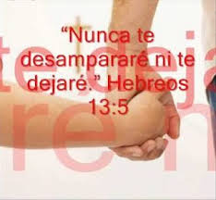
La invitación que te hago, es que no dudes de su amor, no dudes de su fortaleza el te va perfeccionando día a día, paso a paso, eres como la luz del aurora que va de aumento en aumento hasta que el día es perfecto, aquel que comenzó la obra en ti la perfeccionara hasta la venida de su hijo. No temas, su amor te sostendrá.

Slide 41
Ahora, nada nos podrá separar del amor de Dios;
“¿Quién podrá separarnos del amor de Jesucristo? Nada ni nadie. Ni los problemas, ni los sufrimientos, ni las dificultades. Tampoco podrán hacerlo el hambre ni el frío, ni los peligros ni la muerte. ...En medio de todos nuestros problemas, estamos seguros de que Jesucristo, quien nos amó, nos dará la victoria total. Yo estoy seguro de que nada podrá separarnos del amor de Dios: ni la vida ni la muerte, ni los ángeles ni los espíritus, ni lo presente ni lo futuro, ni los poderes del cielo ni los del infierno, ni nada de lo creado por Dios. ¡Nada, absolutamente nada, podrá separarnos del amor que Dios nos ha mostrado por medio de nuestro Señor Jesucristo!”
Romanos 8:35-39.

Slide 42
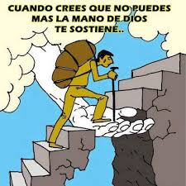
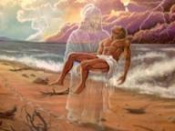
Jesús mi primer y gran amor, el sanador de mi alma, nunca me dejaras, ni me desampararas. Él es el sanador de mi alma, el Dios en quien yo confío; él nunca me ha dejado; cuando el hombre falla, ¡Dios jamás falla; Animo!
Recuerda: Dios nunca llama a los que son capacitados, pero siempre capacita a los que son llamados.
Cuando creas que no podes, Él te cargará en sus brazos. Amen.

